Slide 1


Domagoj Miljković, Voditelj odjela za pripremu i provedbu EU projekata razvoja gospodarstva i urbanih područja
Ivan Opačak, savjetnik za EU projekte
Nova Gradiška, 29.04.2019.

Slide 2
Kako je sve započelo…
Osnovan 16. lipnja 1992.
Osnivači: Brodsko-posavska županija, Strojarski fakultet - Slavonski Brod te još šest institucija i 13 poznatih stručnjaka i gospodarstvenika
Razlog osnivanja: poticaj, razvoj, istraživanje i implementacija malog i srednjeg gospodarstva na području Brodsko-posavske županije i šire, s naglaskom na nove tehnologije

Slide 3
Povijest do danas
Lokalna razvojna agencija od 1997.
2001. - Euro-info točka
2010. - Akreditirana županijska razvojna agencija
Izrađeno više od 1000 Poslovnih planova i Investicijskih studija za realizaciju ulaganja te zapošljavanja više od 2500 ljudi
Savjetovano više od 1500 budućih, novih i postojećih poduzetnika
Stalna suradnja s ministarstvima i institucijama

Slide 4
Područja djelovanja
PODUZETNIŠTVO
POLJOPRIVREDA, RURALNI RAZVOJ I TURIZAM
PRIVLAČENJE INVESTICIJA
FONDOVI EU
EDUKATIVNE AKTIVNOSTI
PRIPREMA STRATEŠKIH DOKUMENATA

Slide 5
CTR kao regionalni koordinator za područje Brodsko-posavske županije
Uloga - učinkovita koordinacija i poticanje razvoja za ujednačen napredak cijele regije
Krovna organizacija jedinice regionalne samouprave Brodsko-posavske županije zadužena za razvoj svih segmenata društva

Slide 6
Aktivnosti CTR-a kao regionalnog koordinatora
Izrada županijske razvojne strategije i drugih strateških dokumenata za područje županije
Provjeravanje usklađenosti dokumenata s hijerarhijski višim dokumentima strateškog planiranja
Pružanje stručne pomoći u pripremi i provedbi razvojnih projekata javnopravnih tijela i javnih ustanova s područja županije
Provođenje programa ministarstva koji se odnose na ravnomjerniji regionalni razvoj
Unos i koordinacija projekata u elektroničkom registru razvojnih projekata
Obavljanje ostalih administrativnih i stručnih poslova za potrebe županije

Slide 7
Naši stručnjaci pripremaju zalihe projekata za sufinanciranje kroz razvojne fondove, osnažuju partnerstva unutar županije te u suradnji s jedinicama lokalne i regionalne samouprave izrađuju strateške dokumente u skladu s načelima održivog razvoja te stvaraju uvjete za jačanje konkurentnosti i realizaciju razvojnih potencijala u svim dijelovima županije.

Slide 8
Indikativni plan objave natječaja 2019.

Slide 10
Mjera 4 - Ulaganje u fizičku imovinu
Podmjera 4.1 Potpora za ulaganja u poljoprivredna gospodarstva

Slide 11
Plan objave natječaja:
•U najavi: 4.1.1. Restrukturiranje, modernizacija i povećanje konkurentnosti poljoprivrednih gospodarstava (tovno govedarstvo) – travanj 2019.
•U najavi: 4.1.2. Zbrinjavanje, rukovanje i korištenje stajskog gnoja u cilju smanjenja štetnog utjecaja na okoliš – travanj 2019.

Slide 12
Prihvatljivi korisnici su:
    fizičke i pravne osobe upisane u Upisnik poljoprivrednika
    proizvođačke organizacije priznate sukladno posebnim propisima kojima se uređuje rad proizvođačkih organizacija
UVJET 1. Upisnik poljoprivrednika/Jedinstveni registar domaćih životinja - Registar farmi
Fizičke i pravne osobe - Upisnik poljoprivrednika najmanje godinu dana u trenutku podnošenja zahtjeva za potporu, izuzev mladih poljoprivrednika, te proizvođačkih organizacija.
Korisnici koji se bave stočarstvom i peradarstvom - najmanje godinu dana u trenutku podnošenja zahtjeva za potporu, Jedinstveni registar domaćih životinja - Registar farmi
Svaki korisnik mora zadovoljiti uvjete prihvatljivosti korisnika propisane Pravilnikom i natječajem u trenutku podnošenja zahtjeva za potporu te ih zadržati 5 godina

Slide 13
UVJET 2. Minimalno jedna zaposlena osoba
Pravne osobe - najmanje jedan zaposlenik prema satima rada u godišnjem financijskom izvještaju poduzetnika za zadnje odobreno računovodstveno razdoblje, izuzev proizvođačkih organizacija i mladih poljoprivrednika - najmanje jedan zaposlenik u trenutku podnošenja zahtjeva za potporu
Fizičke osobe nositelj poljoprivrednog gospodarstva upisan u Registar poreznih obveznika po osnovi poljoprivrede najmanje godinu dana (mladi poljoprivrednici mogu i kraće) te mora imati plaćene doprinose za zdravstveno i mirovinsko osiguranje
UVJET 3. Podmirene financijske obveze prema državnom proračunu Republike Hrvatske
UVJET 4. Korisnik nije poduzetnik u teškoćama

Slide 14
UVJET 5. Korisnik nije u blokadi
Korisnik ne smije biti u blokadi ukupno više od 30 dana u proteklih 6 mjeseci, od čega ne više od 15 dana u kontinuitetu, niti u trenutku podnošenja zahtjeva za potporu
UVJET 6. Minimalna ekonomska veličina gospodarstva (nije primjenjivo za natječaj 4.1.2!)
Korisnik (izuzev proizvođačkih organizacija i zadruga) mora dokazati ekonomsku veličinu poljoprivrednog gospodarstva:
  za sektor voća i povrća minimalno 6.000 EUR SO
  za sektor stočarstva i peradarstva minimalno 8.000 EUR SO
UVJET 7. Minimum za obveznike poreza na dobit (primjenjivo na obveznike poreza na dobit)
Obveznici poreza na dobit u prethodnom razdoblju (izuzev mladih poljoprivrednika i proizvođačkih organizacija osnovanih 2016./2017. godine), moraju u skladu s kriterijima i pokazateljima iz Priloga 14 ovoga natječaja ostvariti najmanje 7 bodova

Slide 15
Isključenje korisnika
dostava lažnih podataka
nesukladnosti
nepodmirene odnosno neuređene financijske obveze prema Državnom proračunu Republike Hrvatske
poduzetnik u teškoćama
umjetno stvaranje uvjeta (sukladno članku 60. Uredbe (EU) br. 1306/2013)
sukob interesa
neizvršen zatraženi povrat sredstava ili je u postupku povrata sredstava za aktivnosti odnosno troškove koji nisu izvršeni
dvostruko financiranje

Slide 16
Broj projekata po korisniku
Partnerska poduzeća i povezana poduzeća – jedan natječaj za isti tip operacije → prijaviti se može samo jedno poduzeće
Nositelj obiteljskog poljoprivrednog gospodarstva = odgovorna osoba u pravnoj osobi → prijaviti se može samo jedan od navedenih korisnika
Više zahtjeva za potporu tijekom istog natječaja i istodobno otvorenih natječaja za isti tip operacije - u obzir se uzima najranije podnesen zahtjev za potporu
Sljedeći zahtjev za potporu za isti tip operacije - nakon podnošenja konačnog zahtjeva za isplatu za prethodno odobreni zahtjev za potporu ili nakon odustajanja od odobrenog zahtjeva
Povezano ili partnersko poduzeće može podnijeti zahtjev za potporu na sljedećem natječaju unutar istog tipa operacije neovisno o statusu provedbe odobrenog projekta drugih povezanih ili partnerskih poduzeća na prethodnim natječajima
1 korisnik = 1 zahtjev za potporu = 1 Ugovor o financiranju/Odluka o dodjeli sredstava, unutar jednog natječaja i istodobno otvorenih natječaja za isti tip operacije

Slide 17
Opći uvjeti prihvatljivosti projekta
provodi se na području Republike Hrvatske
odnosi se na proizvodnju proizvoda primarne poljoprivredne proizvodnje, a koji su navedeni u Prilogu I. Ugovora o funkcioniranju Europske unije
nije u sektoru pčelarstva
nije namijenjen usklađivanju sa standardima Europske unije osim ako zakonodavstvo EU nametne nove standarde (zahtjev za potporu je potrebno podnijeti unutar najviše 12 mjeseci od dana kada su oni postali obvezni za poljoprivredno gospodarstvo, a kod mladih poljoprivrednika unutar 24 mjeseca)
obavezan poslovni plan za projekte vrijednosti veće od 200.000 kuna
izrađena svu potrebna dokumentacija za građenje, ako je primjenjivo
nema značajan negativan utjecaj na okoliš i/ili ciljeve očuvanja i cjelovitost područja ekološke mreže, ili su poduzete korektivne mjere, u skladu s Uputom MZOE

Slide 18
Pored općih uvjeta prihvatljivosti, korisnici čiji projekti sadrže ulaganja u navodnjavanje moraju zadovoljiti i specifične uvjete prihvatljivosti projekta
Korisniku kojemu je odobren zahtjev za potporu iz operacije 4.1.1, a prijavio je projekt i u tipu operacije 4.1.2/4.1.3 isti će biti odobren automatizmom, uz uvjet da je prošao prag prolaznosti

Slide 19
Opći uvjeti prihvatljivosti troškova
troškovi su prihvatljivi sukladno Listi prihvatljivih troškova iz Priloga 9 natječaja
povezanost s projektom i nastanak u okviru projekta
stvarnost nastanka kod korisnika
izvršenje plaćanja korisnika dobavljačima roba, izvođačima radova te pružateljima usluga
dokazivost putem računa ili dokumenata jednake dokazne vrijednosti
usklađenost s pravilima javne nabave, ako je primjenjivo
usklađenost s primjenjivim poreznim i socijalnim zakonodavstvom, ako je primjenjivo
usklađenost s odredbama članka 65. stavka 11. Uredbe (EU) br. 1303/2013 koje se odnose na zabranu dvostrukog financiranja iz drugog financijskog instrumenta Europske unije
provedba na području Republike Hrvatske i
usklađenost s pravilima o trajnosti operacija iz članka 71. Uredbe (EU) br. 1303/2013

Slide 20
Opći troškovi prihvatljivi su do 10% vrijednosti ukupno prihvatljivih troškova projekta, pri čemu su:
troškovi pripreme poslovnog plana prihvatljivi u iznosu do 1% od ukupno prihvatljivih troškova projekta bez općih troškova, ali ne više od 5.000 EUR u kunskoj protuvrijednosti
troškovi pripreme i/ili provedbe projekta prihvatljivi u iznosu do 1% od ukupno prihvatljivih troškova projekta bez općih troškova, ali ne više od 10.000 EUR u kunskoj protuvrijednosti i
troškovi projektno - tehničke dokumentacije, geodetskih podloga, elaborata i trošak nadzora prihvatljivi u iznosu koji čini razliku zbroja troškova navedenih u točkama a. i b. i gornje granice od 10% od ukupno prihvatljivih troškova projekta bez općih troškova, ako je primjenjivo

Slide 21
Lista prihvatljivih troškova – voće i povrće
restrukturiranje i podizanje trajnih nasada
podizanje staklenika i plastenika
građenje/rekonstrukcija i/ili opremanje prostora i objekata za skladištenje, hlađenje, čišćenje, sušenje, zamrzavanje, klasiranje i pakiranje proizvoda iz vlastite primarne poljoprivredne proizvodnje
nabava opreme za berbu, sortiranje i pakiranje vlastitih poljoprivrednih proizvoda
sustavi za navodnjavanje
kupnja nove poljoprivredne mehanizacije i gospodarskih vozila
kupnja zemljišta i objekata radi realizacije projekta - do 10% vrijednosti ukupno prihvatljivih troškova projekta (bez općih troškova)

Slide 22
Lista prihvatljivih troškova – stočarstvo i peradarstvo
građenje/rekonstrukciju i/ili opremanje:
  objekata za životinje, uključujući vanjsku i unutarnju infrastrukturu u sklopu poljoprivrednog gospodarstva
  ostalih gospodarskih objekata, upravnih prostorija s pripadajućim sadržajima, opremom i infrastrukturom, koji su u funkciji osnovne djelatnosti
kupnja nove poljoprivredne mehanizacije i gospodarskih vozila
kupnja zemljišta i objekata radi realizacije projekta, do 10% vrijednosti ukupno prihvatljivih troškova projekta (bez općih troškova)*
* farme iz Operativnih programa Govedarstvo i Svinjogojstvo koje su na prodaju

Slide 23
Lista prihvatljivih troškova – zbrinjavanje, rukovanje i korištenje stajskog gnojiva
građenje/rekonstrukcija i/ili opremanje skladišnih kapaciteta za stajski gnoj i digestate uključujući opremu za rukovanje i korištenje stajskog gnoja i digestata isključivo za vlastite potrebe i/ili
poboljšanje učinkovitosti korištenja gnojiva (strojevi i oprema za utovar, transport i primjenu organskog gnojiva) isključivo za vlastite potrebe

Slide 24
Visina i intenzitet potpore
Visina potpore
od 5.000 EUR do 1.000.000 EUR
za početnike do 100.000 EUR
Intenzitet potpore
najviše 50% od ukupnih prihvatljivih troškova projekta
za mlade poljoprivrednike, kako su definirani kao korisnici ovog tipa operacije, intenzitet javne potpore uvećava se za 20%
75% za ulaganja u provedbu Direktive Vijeća 91/676/EEZ od 12. prosinca 1991. (tip operacije 4.1.2)

Slide 25
Kriteriji odabira
Kriteriji odabira – skupine kriterija:
ekonomski kriteriji
sektorski kriteriji
lokacijski kriteriji
horizontalni kriteriji
→ svaka od navedenih grupa/vrsta kriterija odabira sadrži nekoliko različitih kriterija odabira, a pojedini kriteriji koriste se ovisno o primjenjivosti unutar različitih tipova operacije

Slide 26
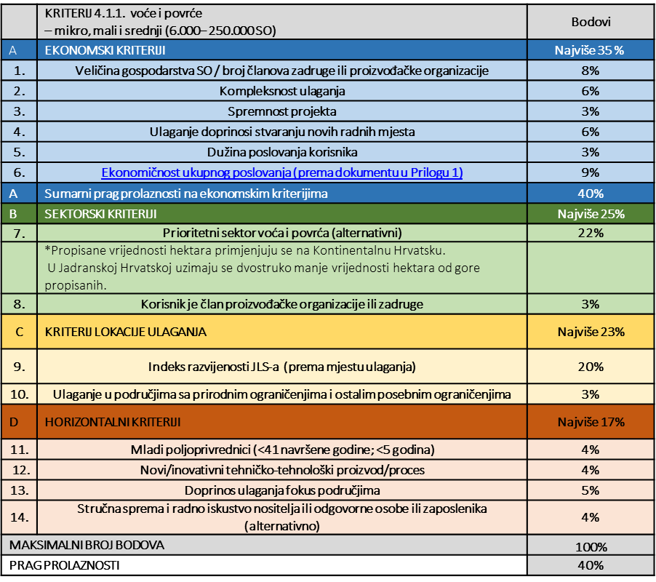
Kriteriji
odabira
4.1.1,
voće i povrće
mikro
mali
srednji

Slide 27
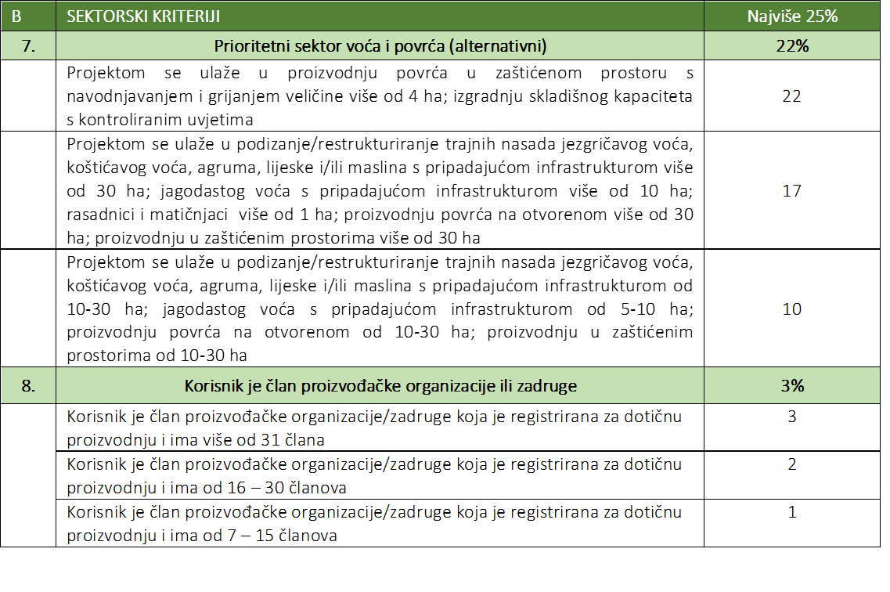
Sektorski kriteriji – voće i povrće veliki

Slide 28
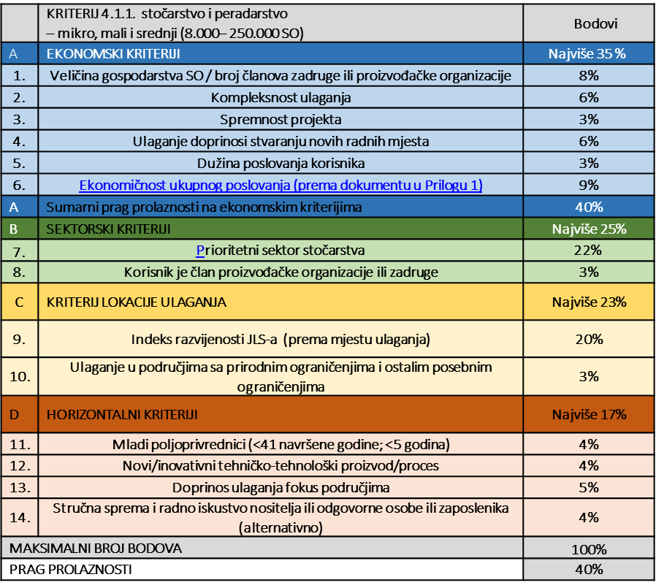
Kriteriji
odabira
4.1.1,
stočarstvo
i peradarstvo
mikro
mali
srednji

Slide 29
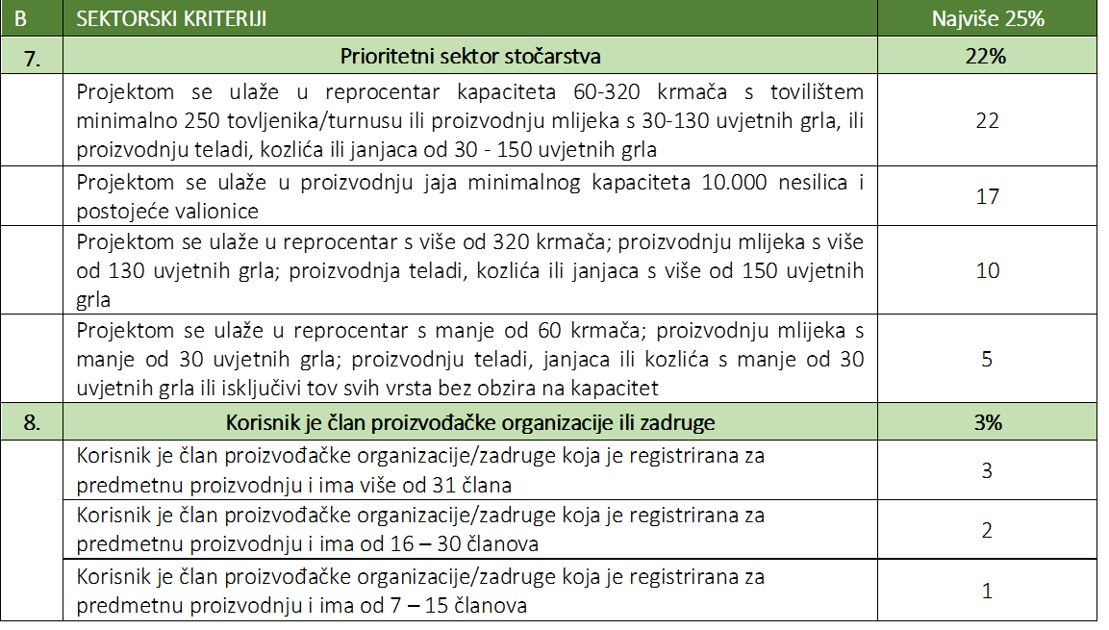
Sektorski kriteriji – stočarstvo i peradarstvo mikro, mali i srednji

Slide 30
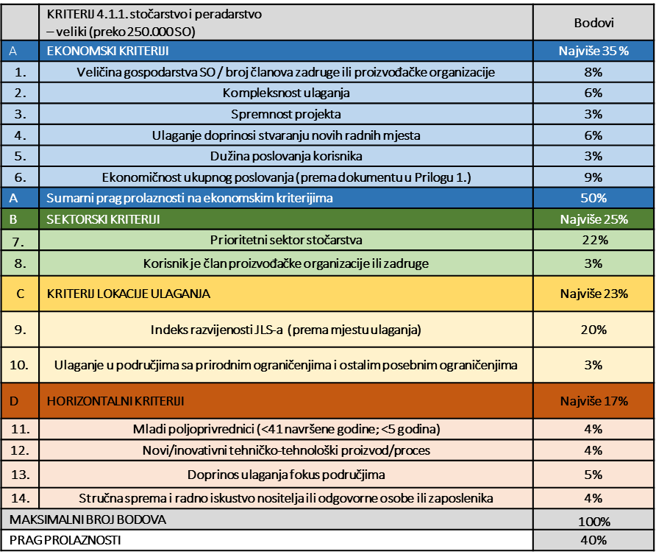
Kriteriji
odabira
4.1.1,
stočarstvo
i peradarstvo
- veliki

Slide 31
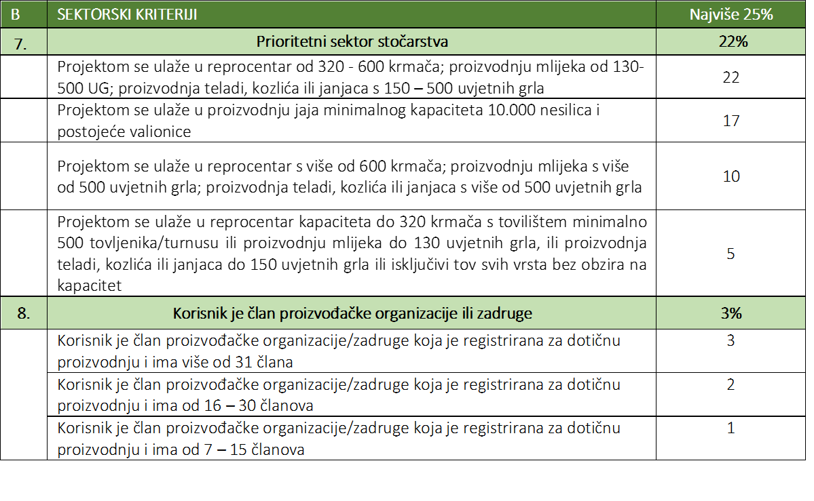
Sektorski kriteriji – stočarstvo i peradarstvo veliki

Slide 32
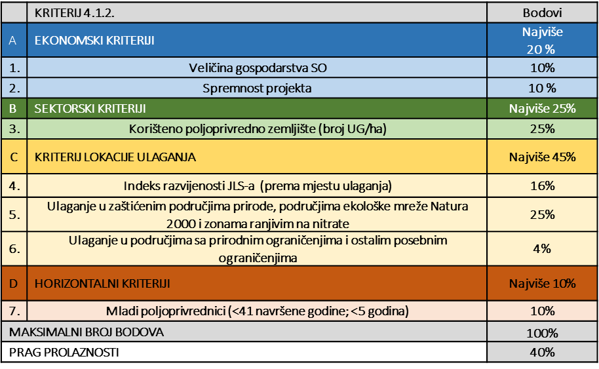
Kriteriji
odabira
4.1.2
- zbrinjavanje,
rukovanje i
korištenje
stajskog
gnojiva

Slide 33
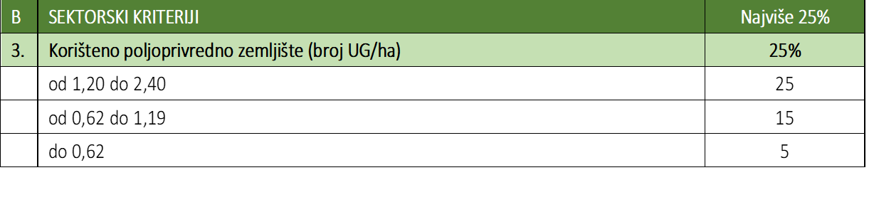
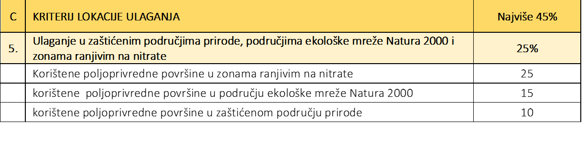
Sektorski kriteriji – zbrinjavanje, rukovanje i korištenje stajskog gnojiva

Slide 34
OPERACIJA 4.1.1-SEKTOR STOČARSTVA I PERADARSTVA
***DOKUMENTACIJA ZA PODNOŠENJE PRVOG DIJELA ZAHTJEVA ZA POTPORU

Slide 35
I. | OBVEZNA DOKUMENTACIJA ZA SVE KORISNIKE
1. | Plan nabave/Tablica troškova i izračuna potpore Pojašnjenje: Predložak Plana nabave/Tablice troškova i izračuna potpore* potrebno je popuniti sukladno uputama u prilogu tablice. U svrhu podnošenja prvog dijela zahtjeva za potporu korisnik popunjava samo prvi dio - Plan nabave. Predložak se preuzima iz AGRONET-a, prilikom popunjavanja Zahtjeva za potporu te se popunjen učitava u Zahtjev za potporu. PREUZETI PREDLOŽAK DOKUMENTA, POPUNITI GA I UČITATI U AGRONET
2. | Izračun ekonomske veličine poljoprivrednog gospodarstva, izdan od Savjetodavne službe nakon objave natječaja te potpisan od službenika Savjetodavne službe Pojašnjenje: Izračun ekonomske veličine poljoprivrednog gospodarstva nužan je za utvrđivanje prihvatljivosti korisnika odnosno dokazivanje ekonomske veličine poljoprivrednog gospodarstva te utvrđivanje veličine gospodarstva SO na kriterijima odabira. Izračun ekonomske veličine poljoprivrednog gospodarstva obvezan je za sve korisnike, osim u slučaju ako je korisnik zadruga ili proizvođačka organizacija. Mora biti potpisan od strane službenika Savjetodavne službe, izdan nakon objave Natječaja. UČITATI DOKUMENT U AGRONET
3. | Potvrda Porezne uprave iz koje je vidljivo da korisnik ima podmirene odnosno uređene financijske obveze prema državnom proračunu Republike Hrvatske, ne starija od od 30 dana na dan podnošenja Zahtjeva za potporu i ovjerena od strane Porezne uprave Pojašnjenje: Potvrda porezne uprave iz koje je razvidno da korisnik ima podmirene odnosno uređene (regulirane) financijske obveze prema državnom proračunu Republike Hrvatske obvezna je za sve korisnike. UČITATI DOKUMENT U AGRONET
4. | BON-2, ne stariji od 30 dana na dan podnošenja Zahtjeva za potporu Pojašnjenje: Korisnik ne smije biti u blokadi ukupno više od 30 dana u proteklih 6 mjeseci, od čega ne više od 15 dana u kontinuitetu uz uvjet da nije u blokadi na dan podnošenja zahtjeva za potporu. UČITATI DOKUMENT U AGRONET
5. | Potvrda o upisu u Registar poreznih obveznika po osnovi poljoprivrede, ne starija od 30 dana na dan podnošenja Zahtjeva za potporu, izdana i ovjerena od strane Porezne uprave Pojašnjenje: Odnosi se na korisnika fizičku osobu OPG/obrt. Korisnik-nositelj poljoprivrednog gospodarstva/vlasnik obrta mora biti upisan u Registar poreznih obveznika po osnovi poljoprivrede najmanje godinu dana prije datuma podnošenja zahtjeva za potporu, izuzev mladih pojoprivrednika koji mogu biti i kraće ali ne kasnije od datuma podnošenja zahtjeva za potporu. U Potvrdi mora biti naveden datum kada je Korisnik-nositelj poljoprivrednog gospodarstva/vlasnik obrta upisan u RPO po osnovi poljoprivrede. UČITATI DOKUMENT U AGRONET

Slide 36
6. | Glavni projekt i/ili Tipski projekt za koji je Ministarstvo graditeljstva i prostornog uređenja donijelo Rješenje o tipskom projektu (uključujući troškovnik projektiranih radova kao sastavni dio Glavnog projekta/Tipskog projekta), ovjeren i potpisan od strane ovlaštenog projektanata i Tehnološki projekt koji sadrži opis ulaganja i proizvodnog procesa, postojeće i planirane kapacitete objekta (gdje je primjenjivo), vrstu životinja, broj uvjetnih grla životinja za određenu proizvodnju (gdje je primjenjivo) ovisno o ulaganju, izrađen, potpisan i ovjeren od strane ovlaštene osobe odgovarajuće struke. U slučaju da Glavni/Tipski projekt ne sadrži troškovnik projektiranih radova, Troškovnik projektiranih radova potrebno je izraditi i priložiti ga uz Glavni/Tipski projekt. Troškovnik projektiranih radova mora biti izrađen, potpisan i ovjeren od strane ovlaštenog projektanta. Pojašnjenje: Potrebno dostaviti u slučaju: građenja (izgradnja novog/rekonstrukcija postojećeg objekta za koje je sukladno Zakonu o gradnji i Pravilniku o jednostavnim i drugim građevinama i radovima potrebno izraditi projektnu dokumentaciju) i opremanja objekta građenja (izgradnja novog/rekonstrukcija postojećegobjekta za koje je sukladno Zakonu o gradnji i Pravilniku o jednostavnim i drugim građevinama i radovima potrebno izraditi projektnu dokumentaciju), kada je predmet ulaganja u zahtjevu za potporu samo opremanje objekta, a građenje korisnik finanacira vlastitim sredstvima, odnosno građenje nije predmet zahtjeva za potporu. U slučaju ulaganja u građenje građevina i radova koji se sukladno Zakonu o gradnji i Pravilniku o jednostavnim i drugim građevinama i radovima mogu izvoditi bez Glavnog projekta potrebno je u AGRONET učitati Izjavu potpisanu i ovjerenu od strane ovlaštenog projektanta, kojom se isto potvrđuje. Izjava mora glasiti na predmetno ulaganje i pozivati se na odgovarajući članak, stavak i točku Pravilnika o jednostavnim i drugim građevinama i radovima. u slučaju ulaganja samo u opremanje postojećeg objekta (bez građenja sukladno zakonu o gradnji i Pravilniku o jednostavnim i drugim građevinama i radovima ) - potrebno je učitati u AGRONET samo Tehnološki projekt. u slučaju ulaganja samo u poljoprivrednu mehanizaciju, gospodarsko vozilo, nije potrebno učitati ništa od navedene dokumentacije. Projektna dokumentacija/Izjava ovlaštenog projektanta mora se odnositi na prijavljeno ulaganje, lokaciju koja je predmet zahtjeva za potporu. UČITATI DOKUMENTE U AGRONET

Slide 37
7. | BON 1 za prethodnu financijsku godinu Pojašnjenje: Prilaže korisnik koji je obveznik poreza na dobit (izuzev mladih poljoprivrednika i proizvođačkih organizacija koji su osnovani u 2016. ili 2017. godini) i ako želi ostvariti bodove temeljem pokazatelja „Koeficijent obrta ukupne imovine“. Korisnik koji i bez bodova po tom kriteriju ostvaruje ukupni broj bodova 7 ili veći sukladno Prilogu 14 ovog natječaja ne treba dostavljati BON 1 obrazac. UČITATI DOKUMENT U AGRONET
II. | OBVEZNA DOKUMENTACIJA ZA KORISNIKA – MLADOG POLJOPRIVREDNIKA
1. | Preslika osobne iskaznice za korisnika mladog poljoprivrednika Pojašnjenje: Ako zahtjev za potporu podnosi korisnik-mladi poljoprivrednik, potrebno je učitati važeću osobnu iskaznicu fizičke osobe na temelju koje je ostvaren status mladog poljoprivrednika sukladno članku 2. Pravilnika. Kriterij mladog poljoprivrednika nije primjenjiv za korisnika proizvođačku organizaciju te isti ne učitava osobnu iskaznicu za odgovornu osobu. UČITATI DOKUMENT U AGRONET
2. | Društveni ugovor Pojašnjenje: Ako zahtjev za potporu podnosi korisnik-mladi poljoprivrednik trgovačko društvo potrebno je u zahtjevu za potporu učitati Društveni Ugovor iz kojeg je razvidan vlasnički udio odgovorne osobe–mladog poljoprivrednika u temeljnom kapitalu društva (korisnika). Ako je došlo do promjena u izvornom Društvenom Ugovoru, u zahtjev za potporu je potrebno učitati izmijenjeni potpuni tekst Društvenog Ugovora. UČITATI DOKUMENT U AGRONET
3. | Dokaz o stručnoj osposobljenosti korisnika-mladog poljoprivrednika za bavljenje poljoprivrednom djelatnošću Pojašnjenje: stručna osposobljenost dokazuje se na sljedeći način: nositelj/odgovorna osoba mora imati najmanje završen tečaj stručnog osposobljavanja/obrazovanja iz odgovarajućeg područja (formalni tečajevi koje provode učilišta ili tečajevi financirani iz Mjere 1 Programa) ili imati radno iskustvo iz tog područja u trajanju od najmanje 2 godine. Kao odgovarajuće područje stručne osposobljenosti, ovisno o predmetu projekta, podrazumijeva se područje biotehničkih znanosti i veterinarske medicine. U svrhu zadovoljenja navedenog kriterija za korisnika mladog poljoprivrednika potrebno je prilikom podnošenja zahtjeva za potporu učitati u AGRONET: Uvjerenje/Potvrdu o završenom programu stručnog osposobljavanja/obrazovanja (formalni tečajevi koje provode učilišta ili tečajevi financirani iz Mjere 1 PRR) izdano od nadležne institucije ili svjedodžbu srednje škole ili diplomu visokog učilišta, iz navedenog odgovarajućeg područja ovisno o predmetu projekta ili Ugovor/e o radu iz kojeg je razvidno radno iskustvo korisnika mladog poljoprivrednika u području biotehničkih znanosti ili veterinarske medicine, ovisno o predmetu projekta, u trajanju od najmanje dvije godine. Kriterij mladog poljoprivrednika nije primjenjiv za korisnika proizvođačku organizaciju. UČITATI DOKUMENT U AGRONET

Slide 38
III. | OBVEZNA DOKUMENTACIJA ZA PROVJERU EKONOMSKE ODRŽIVOSTI PROJEKTA (UČITATI DOKUMENTE U AGRONET)
1. | Obveznici poreza na dohodak koji porez plaćaju temeljem podataka iz poslovnih knjiga: Rekapitulacija primitaka i izdataka za 2016. godinu Popis dugotrajne imovine na 31.12.2016. godine Godišnja prijava poreza na dohodak za 2016. godinu Obveznici poreza na dohodak koji porez plaćaju paušalno: Knjiga prometa na kraju 2016. godine Izvješće o paušalnom dohotku od samostalnih djelatnosti i uplaćenom paušalnom porezu na dohodak i prirezu poreza na dohodak Evidencija o prodaji vlastitih poljoprivrednih proizvoda (za 2016. godinu) Mladi poljoprivrednici osnovani prije 2017. godine koji u 2016. godini nisu bili u sustavu poreza na dobit ili dohodak po osnovi djelatnosti poljoprivrede: Evidencija o prodaji vlastitih poljoprivrednih proizvoda za 2016. Obveznici poreza na dobit koji su poslovali u prethodnoj godini: GFI-POD za prethodnu financijsku godinu (2016.) → Napomena: Korisnik ne učitava dokument, Agencija za plaćanja pribavlja dokument od FINA-e Popis dugotrajne imovine na 31.12.2016. godine Obveznici poreza na dobit koji su bili u statusu mirovanja 2016. godine: Izjava o neaktivnosti sukladno članku 20. stavku 7. Zakona o računovodstvu ovjerena od FINA-e (ili potvrda FINA-e da je zaprimila predmetnu izjavu od korisnika za prethodnu financijsku godinu) Proizvođačke organizacije koje su osnovane kao udruge: Financijski izvještaj neprofitnih organizacija za prethodnu financijsku godinu Mladi poljoprivrednici i proizvođačke organizacije koji su osnovani u 2017. godini: Izjava o datumu osnivanja potpisana i ovjerena od korisnika (podatak o datumu osnivanja mora biti u skladu s podatkom navedenom u potvrdi o upisu u registar poreznih obveznika za fizičke osobe, odnosno datumom upisa u sudski registar za pravne osobe ili drugi odgovarajući registar ako je primjenjivo).
2. | Poslovni plan* u cijelosti popunjen u skladu s pripadajućim uputama i pojašnjenjima** Pojašnjenje: u slučaju kada vrijednost ukupno prihvatljivih troškova projekta iznosi više od 200.000 kn korisnik je obvezan priložiti poslovni plan. PREUZETI PREDLOŽAK DOKUMENTA, POPUNITI GA I UČITATI U AGRONET

Slide 39
IV. | DODATNA DOKUMENTACIJA ZA BODOVANJE ZAHTJEVA ZA POTPORU
1. | Imenik članova zadruge/Popis članova proizvođačke organizacije Pojašnjenje: Ako je korisnik zadruga potrebno je učitati u AGRONET Imenik članova zadruge. Ako je korisnik proizvođačka organizacija potrebno je popuniti predložak “Popis članova proizvođačke organizacije”* i učitati ga u AGRONET. Predložak se preuzima iz Zahtjeva za potporu u AGRONET-u. UČITATI DOKUMENT/POPUNJENI PREDLOŽAK U AGRONET
2. | Pravomoćna Građevinska dozvola izdana od strane središnjeg ili upravnog tijela nadležnog za upravne poslove graditeljstva i prostornog uređenja Pojašnjenje: U svrhu ostvarivanja bodova na kriteriju odabira “Spremnost projekta”: Ako korisnik prijavljuje ulaganje u građenje (izgradnja novog objekta/rekonstrukcija postojećeg objekta) za koje je sukladno Zakonu o gradnji i Pravilniku o jednostavnim i drugim građevinama i radovima potrebno ishoditi Građevinsku dozvolu, a korisnik je istu ishodio prije podnošenja prvog dijela Zahtjeva za potporu, u tom slučaju u svrhu ostvarivanja bodova na ovom kriteriju odabira potrebno je učitati u AGRONET pravomoćnu Građevinsku dozvolu. Ako korisnik prijavljuje ulaganje u građenje (izgradnja novog objekta/rekonstrukcija postojećeg objekta) za koje je sukladno Zakonu o gradnji i Pravilniku o jednostavnim i drugim građevinama i radovima potrebno ishoditi Glavni projekt i Građevinsku dozvolu, ali korisnik još uvijek istu nije ishodio, potrebno je učitati u AGRONET Glavni projekt (vidi pojašnjenje za Glavni projekt u poglavlju I. “OBVEZNA DOKUMENTACIJA ZA SVE KORISNIKE”) Građevinska dozvola mora biti pravomoćna, odnositi se na predmetno ulaganje te mora glasiti na korisnika. Lokacija ulaganja iz Građevinske dozvole koja je navedena u Zahtjevu za potporu mora biti u skladu s lokacijom ulaganja prijavljenom u zahtjevu za potporu. UČITATI DOKUMENT U AGRONET
3. | Rješenje/Mišljenje o provedenom postupku/potrebi provedbe procjene utjecaja zahvata na okoliš i/ili ocjene o potrebi procjene utjecaja zahvata na okoliš i/ili ocjene prihvatljivosti zahvata za ekološku mrežu izdano od središnjeg ili upravnog tijela nadležnog za zaštitu okoliša i prirode temeljem važećih propisa iz područja zaštite okoliša i prirode Pojašnjenje: Ako je korisnik prije podnošenja prvog dijela Zahtjeva za potporu sukladno uputi Ministarstva zaštite okoliša i prirode objavljenoj na stranici www.apprrr.hr – kartica »Ruralni razvoj/Mjera4/ Podmjera 4.1« Uputa MZOIE_M4.pdf., a u skladu s važećim propisima iz područja zaštite okoliša i prirode ishodio navedeni dokument isti je potrebno učitati u svrhu ostvarivanja bodova na kriteriju “Spremnost projekta”. UČITATI DOKUMENT U AGRONET
4. | Tablica “Zaposlenici” Pojašnjenje: U svrhu ostvarivanja bodova na kriteriju odabira “Ulaganje doprinosi stvaranju novih radnih mjesta” korisnik u poslovnom planu /tablici “ZAPOSLENICI” mora dokazati da će projektom (prijavljenim ulaganjem) biti očuvana radna mjesta i/ili novostvorena nova radna mjesta. U slučaju kada je vrijednost ukupno prihvatljivih troškova projekta manja od 200.000 kn ili jednaka 200.000 kn potrebno je popuniti tablicu “ZAPOSLENICI”* (predložak unutar Zahtjeva za potporu u AGRONET aplikaciji) i učitati ju u zahtjev za potporu u AGRONET-u. PREUZETI PREDLOŽAK TABLICE, POPUNITI GA I UČITATI U AGRONET

Slide 40
5. | FADN Izvješće za poljoprivredno gospodarstvo za prethodnu financijsku godinu izdan od strane Savjetodavne službe Pojašnjenje: Odnosi se na obveznike paušalnog poreza na dohodak ili one koji sukladno članku 29., stavku 3. Zakona o porezu na dohodak (NN 115/16) nisu obveznici poreza na dohodak, a koji su dobrovoljno odabrani za sudjelovanje u FADN istraživanju za godinu koja prethodi prijavi na Natječaj. Za takve korisnike kriterij odabira “Ekonomičnost ukupnog poslovanja” se izračunava na slijedeći način: Ekonomičnost ukupnog poslovanja = (Ukupni prihodi – ukupni troškovi + amortizacija)/ ukupni prihodi *100 NAPOMENA: Korisnici koji su u FADN sustavu moraju najkasnije mjesec dana prije planiranog datuma prijave na natječaj zatražiti od Savjetodavne službe da se njihovi podaci prikupe i obrade kako bi korisnik mogao na vrijeme dobiti potrebno izvješće. UČITATI DOKUMENT U AGRONET
6. | Imenik članova zadruge/Popis članova proizvođačke organizacije, čiji je korisnik član Pojašnjenje: Ako je korisnik član zadruge obvezno je učitati u AGRONET Imenik članova zadruge čiji je član. Ako je korisnik član proizvođačke organizacije potrebno je popuniti predložak “Popis članova proizvođačke organizacije” čiji je član i učitati ga u AGRONET. Predložak* se preuzima iz Zahtjeva za potporu u AGRONET-u. Ako korisnik prijavljuje zajednički projekt navedenu dokumentaciju potrebno je učitati samo za korisnika-nositelja zajedničkog projekta. UČITATI DOKUMENT/POPUNJENI PREDLOŽAK U AGRONET
7. | diploma agronomskog/šumarskog/veterinarskog/biotehnološkog smjera Pojašnjenje: Završen preddiplomski i diplomski sveučilišni studij ili integrirani preddiplomski i diplomski sveučilišni studij ili specijalistički diplomski stručni studij agronomske, šumarske, veterinarske ili biotehnološke struke. Bodove ostvaruje korisnik OPG ako nositelj OPG-a posjeduje Diplomu agronomskog/šumarskog/veterinarskog/biotehnološkog smjera. Bodove ostvaruje korisnik pravna osoba/obrt ako odgovorna osoba u pravnoj osobi (osoba ovlaštena za zastupanje)/vlasnik obrta-podnositelj zahtjeva za potporu ili zaposlenik pravne osobe/obrta posjeduje Diplomu agronomskog/šumarskog /veterinarskog /biotehnološkog smjera. ugovor o radu iz kojeg je vidljivo radno iskustvo u poljoprivredi u trajanju od minimalno 8 godina Pojašnjenje: Bodove ostvaruje korisnik OPG ako nositelj OPG-a posjeduje Ugovore o radu iz kojih je vidljivo radno iskustvo u poljoprivredi u trajanju od minimalno 8 godina. Bodove ostvaruje korisnik pravna osoba/obrt ako odgovorna osoba u pravnoj osobi (osoba ovlaštena za zastupanje)/vlasnik obrta-podnositelj zahtjeva za potporu ili zaposlenik pravne osobe/obrta posjeduje Ugovore o radu iz kojih je vidljivo radno iskustvo u poljoprivredi u trajanju od minimalno 8 godina. Ako korisnik ne posjeduje odgovarajući Ugovor o radu, radno iskustvo u poljoprivredi može se dokazati trajanjem upisa nositelja OPG-a/vlasnika obrta/odgovorne osobe (osoba ovlaštena za zastupanje) - podnositelja zahtjeva za potporu ili zaposlenika pravne osobe/obrta u Upisniku poljoprivrednika (bez obzira u kojem PG-u je isti bio upisan). U tom slučaju u zahtjev za potporu potrebno je učitati popis MIPBG-a poljoprivrednih gospodarstava u kojima je nositelj OPG-a/vlasnik obrta/odgovorna osoba (osoba ovlaštena za zastupanje)-podnositelj zahtjeva za potporu ili zaposlenik pravne osobe/obrta bio upisan. svjedodžba srednje škole agronomskog/šumarskog/veterinarskog/biotehno- loškog smjera ili Pojašnjenje: Bodove ostvaruje korisnik OPG ako nositelj OPGa posjeduje Svjedodžbu srednje škole agronomskog/šumarskog /veterinarskog /biotehnološkog smjera. Bodove ostvaruje korisnik pravna osoba/obrt ako odgovorna osoba u pravnoj osobi (osoba ovlaštena za zastupanje)/vlasnik obrta-podnositelj zahtjeva za potporu ili zaposlenik pravne osobe/obrta posjeduje Svjedodžbu srednje škole agronomskog/šumarskog /veterinarskog /biotehnološkog smjera. ugovor o radu iz kojeg je vidljivo radno iskustvo u poljoprivredi u trajanju od 4 do 8 godina Pojašnjenje: Jednako kao i za kriterij “osam ili više godina iskustva u poljoprivredi”. Ako korisnik pravna osoba/obrt bodove ostvaruje na temelju stručne spreme / radnog iskustva zaposlenika, potrebno je pored diplome/svjedodžbe odgovarajućeg smjera/odgovarajućeg Ugovora o radu s drugim poslodavcima priložiti i Ugovor o radu sklopljen između zaposlenika i korisnika kao dokaz da je isti zaposlenik Korisnika. UČITATI DOKUMENTE U AGRONET

Slide 41
8. | Dokumentacija kojom se dokazuje da se projektom uvodi novi /inovativni tehničko-tehnološki proizvod/proces Pojašnjenje: Ako korisnik projektom koji je predmet zahtjeva za potporu uvodi inovativni tehničko-tehnološki proizvod/proces, potrebno je u AGRONET učitati sljedeću dokumentaciju: Dokaz o priznanju patenta izdan od nadležne institucije i/ili Dokaz o nagradi na sajmovima inovacija (domaćim i stranim) i/ili Dokaz o zaštićenom intelektulanom vlasništvu izdan od nadležne institucije ili postoji objašnjena strategija zaštite intelektualnog vlasništva Priznati patent/ nagrade/zaštićeno intelektulano vlasništvo/objašnjena strategija zaštite intelektulanog vlasništva mora se odnositi na tehničko-tehnološki proizvod/proces koji je predmet projekta (ulaganja) prijavljenog u zahtjevu za potporu. Ako korisnik projektom koji je predmet zahtjeva za potporu uvodi novi tehničko-tehnološki proizvod (proizvod koji je nov za korisnika, nacionalno tržište (makroregiju) ili globalno tržište): U Poslovnom planu-tablica “Struktura i dinamika EPFRR proizvodnje” (u slučaju kada je vrijednost ukupno prihvatljivih troškova projekta veća od 200.000 kn) mora biti razvidno da je prijavljeno ulaganje u zahtjevu za potporu vezano uz proizvodnju novog proizvoda. U tablici ““Struktura i dinamika EPFRR proizvodnje”* (u slučaju kada je vrijednost ukupno prihvatljivih troškova projekta manja ili jednaka 200.000 kn) mora biti razvidno da je prijavljeno ulaganje u zahtjevu za potporu vezano uz proizvodnju novog proizvoda. Predložak Tablica “Struktura i dinamika EPFRR proizvodnje”* preuzeti, popuniti i učitati u AGRONET (Zahtjev za potporu).
V. | Potpisana Potvrda o podnošenju prvog dijela Zahtjeva za potporu** Pojašnjenje: Nakon postupka popunjavanja/učitavanja propisane dokumentacije u prvi dio Zahtjeva za potporu u AGRONET-u korisnik treba odabrati opciju »PODNESI ZAHTJEV«. Nakon toga se pojavljuje link »Preuzmi« u stupcu pod nazivom »Zahtjev« putem kojeg korisnik preuzima/sprema/ispisuje Potvrdu o podnošenju prvog dijela zahtjeva za potporu. Potvrdu o podnošenju prvog dijela zahtjeva za potporu potrebno je ispisati i potpisati i dostaviti preporučenom pošiljkom ili osobno u podružnicu Agencije za plaćanja, ovisno o lokaciji ulaganja. Dokument se dostavlja kao original u fizičkom obliku.
VI. | * Predlošci se također mogu naći i na stranici www. apprrr.hr - kartica “Ruralni razvoj/Mjera 4-Ulaganja u fizičku imovinu” unutar dokumenta “PREDLOŠCI_4.1.1.ZIP”
VII. | **NAPOMENA: Obvezna dokumentacija za koju nije moguća dopuna
VIII. | *** NAPOMENA: U slučaju potrebe Agencija za plaćanja tijekom administrativne obrade Zahtjeva za potporu zadržava pravo zatražiti od korisnika dokument koji nije propisan Natječajem.

Slide 42
OPERACIJA 4.1.1. SEKTOR STOČARSTVA I PERADARSTVA
*DOKUMENTACIJA ZA PODNOŠENJE DRUGOG DIJELA ZAHTJEVA ZA POTPORU

Slide 49
OPERACIJA 4.1.2
***DOKUMENTACIJA ZA PODNOŠENJE PRVOG DIJELA ZAHTJEVA ZA POTPORU

Slide 50
I. | OBVEZNA DOKUMENTACIJA ZA SVE KORISNIKE
1. | Plan nabave/Tablica troškova i izračuna potpore Pojašnjenje: Predložak Plana nabave/Tablice troškova i izračuna potpore* potrebno je popuniti sukladno uputama u prilogu tablice. U svrhu podnošenja prvog dijela zahtjeva za potporu korisnik popunjava samo prvi dio - Plan nabave. Predložak se preuzima iz AGRONET-a, prilikom popunjavanja Zahtjeva za potporu te se popunjen učitava u Zahtjev za potporu. PREUZETI PREDLOŽAK DOKUMENTA, POPUNITI GA I UČITATI U AGRONET
2. | Potvrda Porezne uprave iz koje je vidljivo da korisnik ima podmirene odnosno uređene financijske obveze prema državnom proračunu Republike Hrvatske, ne starija od 30 dana na dan podnošenja Zahtjeva za potporu i ovjerena od strane Porezne uprave Pojašnjenje: Potvrda porezne uprave iz koje je razvidno da korisnik ima podmirene odnosno uređene (regulirane) financijske obveze prema državnom proračunu Republike Hrvatske obvezna je za sve korisnike. UČITATI DOKUMENT U AGRONET
3. | BON-2, ne stariji od 30 dana na dan podnošenja Zahtjeva za potporu Pojašnjenje: Korisnik ne smije biti u blokadi ukupno više od 30 dana u proteklih 6 mjeseci, od čega ne više od 15 dana u kontinuitetu uz uvjet da nije u blokadi na dan podnošenja zahtjeva za potporu. UČITATI DOKUMENT U AGRONET
4. | Potvrda o upisu u Registar poreznih obveznika po osnovi poljoprivrede, ne starija od 30 dana na dan podnošenja Zahtjeva za potporu, izdana i ovjerena od strane Porezne uprave Pojašnjenje: Odnosi se na korisnika fizičku osobu OPG/obrt. Korisnik-nositelj poljoprivrednog gospodarstva/ vlasnik obrta mora biti upisan u Registar poreznih obveznika po osnovi poljoprivrede najmanje godinu dana prije datuma podnošenja zahtjeva za potporu, izuzev mladih pojoprivrednika koji mogu biti i kraće ali ne kasnije od datuma podnošenja zahtjeva za potporu. U Potvrdi mora biti naveden datum kada je Korisnik-nositelj poljoprivrednog gospodarstva/vlasnik obrta upisan u RPO po osnovi poljoprivrede. UČITATI DOKUMENT U AGRONET

Slide 51
5. | Glavni projekt i/ili Tipski projekt za koji je Ministarstvo graditeljstva i prostornog uređenja donijelo Rješenje o tipskom projektu (uključujući troškovnik projektiranih radova kao sastavni dio Glavnog projekta/Tipskog projekta), ovjeren i potpisan od strane ovlaštenog projektanata i Tehnološki projekt koji sadrži opis ulaganja i proizvodnog procesa, postojeće i planirane kapacitete objekta gdje je primjenjivo, izrađen, potpisan i ovjeren od strane ovlaštene osobe odgovarajuće struke. U slučaju da Glavni/Tipski projekt ne sadrži troškovnik projektiranih radova, Troškovnik projektiranih radova potrebno je izraditi i priložiti ga uz Glavni/Tipski projekt. Troškovnik projektiranih radova mora biti izrađen, potpisan i ovjeren od strane ovlaštenog projektanta. Pojašnjenje: Potrebno dostaviti u slučaju: građenja (izgradnja novog/rekonstrukcija postojećeg objekta za koje je sukladno Zakonu o gradnji i Pravilniku o jednostavnim i drugim građevinama i radovima potrebno izraditi projektnu dokumentaciju) i opremanja objekta građenja (izgradnja novog/rekonstrukcija postojećegobjekta za koje je sukladno Zakonu o gradnji i Pravilniku o jednostavnim i drugim građevinama i radovima potrebno izraditi projektnu dokumentaciju), kada je predmet ulaganja u zahtjevu za potporu samo opremanje objekta, a građenje korisnik finanacira vlastitim sredstvima, odnosno građenje nije predmet zahtjeva za potporu. U slučaju ulaganja u građenje građevina i radova koji se sukladno Zakonu o gradnji i Pravilniku o jednostavnim i drugim građevinama i radovima mogu izvoditi bez Glavnog projekta potrebno je u AGRONET učitati Izjavu potpisanu i ovjerenu od strane ovlaštenog projektanta, kojom se isto potvrđuje. Izjava mora glasiti na predmetno ulaganje i pozivati se na odgovarajući članak, stavak i točku Pravilnika o jednostavnim i drugim građevinama i radovima. u slučaju ulaganja samo u opremanje postojećeg objekta (bez građenja sukladno zakonu o gradnji i Pravilniku o jednostavnim i drugim građevinama i radovima ) - potrebno je učitati u AGRONET samo Tehnološki projekt. u slučaju ulaganja samo u strojeve i opremu za utovar, transport i primjenu organskog gnojiva, nije potrebno učitati ništa od navedene dokumentacije. Projektna dokumentacija/Izjava ovlaštenog projektanta mora se odnositi na prijavljeno ulaganje, lokaciju koja je predmet zahtjeva za potporu. UČITATI DOKUMENTE U AGRONET

Slide 52
6. | BON 1 za prethodnu financijsku godinu Pojašnjenje: Prilaže korisnik obveznik poreza na dobit (izuzev mladih poljoprivrednika i proizvođačkih organizacija koji su osnovani u 2016. ili 2017. godini) i ako želi ostvariti bodove temeljem pokazatelja „Koeficijent obrta ukupne imovine“. Korisnik koji i bez bodova po tom kriteriju ostvaruje ukupni broj bodova 7 ili veći sukladno Prilogu 14 ovog natječaja ne treba dostavljati BON 1 obrazac. UČITATI DOKUMENT U AGRONET
II. | OBVEZNA DOKUMENTACIJA ZA KORISNIKA – MLADOG POLJOPRIVREDNIKA
1. | Preslika osobne iskaznice za korisnika mladog poljoprivrednika Pojašnjenje: Ako zahtjev za potporu podnosi korisnik-mladi poljoprivrednik, potrebno je učitati važeću osobnu iskaznicu fizičke osobe na temelju koje je ostvaren status mladog poljoprivrednika sukladno članku 2. Pravilnika. Kriterij mladog poljoprivrednika nije primjenjiv za korisnika proizvođačku organizaciju te isti ne učitava osobnu iskaznicu za odgovornu osobu. UČITATI DOKUMENT U AGRONET
2. | Društveni ugovor Pojašnjenje: Ako zahtjev za potporu podnosi korisnik-mladi poljoprivrednik trgovačko društvo potrebno je u zahtjevu za potporu učitati Društveni Ugovor iz kojeg je razvidan vlasnički udio odgovorne osobe–mladog poljoprivrednika u temeljnom kapitalu društva (korisnika). Ako je došlo do promjena u izvornom Društvenom Ugovoru, u zahtjev za potporu je potrebno učitati izmijenjeni potpuni tekst Društvenog Ugovora. UČITATI DOKUMENT U AGRONET
3. | Dokaz o stručnoj osposobljenosti korisnika-mladog poljoprivrednika za bavljenje poljoprivrednom djelatnošću Pojašnjenje: stručna osposobljenost dokazuje se na sljedeći način: nositelj/odgovorna osoba mora imati najmanje završen tečaj stručnog osposobljavanja/obrazovanja iz odgovarajućeg područja (formalni tečajevi koje provode učilišta ili tečajevi financirani iz Mjere 1 Programa) ili imati radno iskustvo iz tog područja u trajanju od najmanje 2 godine. Kao odgovarajuće područje stručne osposobljenosti, ovisno o predmetu projekta, podrazumijeva se područje biotehničkih znanosti i veterinarske medicine. U svrhu zadovoljenja navedenog kriterija za korisnika mladog poljoprivrednika potrebno je prilikom podnošenja zahtjeva za potporu učitati u AGRONET: Uvjerenje/Potvrdu o završenom programu stručnog osposobljavanja/obrazovanja (formalni tečajevi koje provode učilišta ili tečajevi financirani iz Mjere 1 PRR) izdano od nadležne institucije ili svjedodžbu srednje škole ili diplomu visokog učilišta, iz navedenog odgovarajućeg područja ovisno o predmetu projekta ili Ugovor/e o radu iz kojeg je razvidno radno iskustvo korisnika mladog poljoprivrednika u području biotehničkih znanosti ili veterinarske medicine, ovisno o predmetu projekta, u trajanju od najmanje dvije godine. Kriterij mladog poljoprivrednika nije primjenjiv za korisnika proizvođačku organizaciju. UČITATI DOKUMENT U AGRONET

Slide 53
III. | OBVEZNA DOKUMENTACIJA ZA PROVJERU EKONOMSKE ODRŽIVOSTI PROJEKTA Pojašnjenje: Dokumentacija se prilaže u slučaju kada vrijednost ukupno prihvatljivih troškova projekta iznosi više od 200.000 kuna. UČITATI DOKUMENTE U AGRONET
1. | Obveznici poreza na dohodak koji porez plaćaju temeljem podataka iz poslovnih knjiga: Rekapitulacija primitaka i izdataka za 2016. godinu Popis dugotrajne imovine na 31.12.2016. godine Godišnja prijava poreza na dohodak za 2016. godinu Obveznici poreza na dohodak koji porez plaćaju paušalno: Knjiga prometa na kraju 2016. godine Izvješće o paušalnom dohotku od samostalnih djelatnosti i uplaćenom paušalnom porezu na dohodak i prirezu poreza na dohodak Evidencija o prodaji vlastitih poljoprivrednih proizvoda (za 2016. godinu) Mladi poljoprivrednici osnovani prije 2017. godine koji u 2016. godini nisu bili u sustavu poreza na dobit ili dohodak: Evidencija o prodaji vlastitih poljoprivrednih proizvoda za 2016. Obveznici poreza na dobit koji su poslovali u prethodnoj godini: GFI-POD za prethodnu financijsku godinu (2016.) → Napomena: Korisnik ne učitava dokument, Agencija za plaćanja pribavlja dokument od FINA-e Popis dugotrajne imovine na 31.12.2016. godine Obveznici poreza na dobit koji su bili u statusu mirovanja 2016. godine: Izjava o neaktivnosti sukladno članku 20. stavku 7. Zakona o računovodstvu ovjerena od FINA-e (ili potvrda FINA-e da je zaprimila predmetnu izjavu od korisnika za prethodnu financijsku godinu) Proizvođačke organizacije koje su osnovane kao udruge: Financijski izvještaj neprofitnih organizacija za prethodnu financijsku godinu Mladi poljoprivrednici i proizvođačke organizacije koji su osnovani u 2017. Izjava o datumu osnivanja potpisana i ovjerena od korisnika (podatak o datumu osnivanja mora biti u skladu s podatkom navedenom u potvrdi o upisu u registar poreznih obveznika za fizičke osobe, odnosno datumom upisa u sudski registar za pravne osobe ili drugi odgovarajući registar ako je primjenjivo)

Slide 54
2. | Poslovni plan* u cijelosti popunjen u skladu s pripadajućim uputama i pojašnjenjima** Pojašnjenje: u slučaju kada vrijednost ukupno prihvatljivih troškova projekta iznosi više od 200.000 kn korisnik je obvezan priložiti poslovni plan. PREUZETI PREDLOŽAK DOKUMENTA, POPUNITI GA I UČITATI U AGRONET
IV. | DODATNA DOKUMENTACIJA ZA BODOVANJE ZAHTJEVA ZA POTPORU
1. | Izračun ekonomske veličine poljoprivrednog gospodarstva, izdan od Savjetodavne službe nakon objave natječaja te potpisan od službenika Savjetodavne službe Pojašnjenje: Izračun ekonomske veličine poljoprivrednog gospodarstva nužan je za utvrđivanje bodova na kriterijima odabira: Veličina gospodarstva SO Temeljem podatka veličina gospodarstva SO (u EUR) iz Izračuna ekonomske veličine poljoprivrednog gospodarstva dodjeljuju se bodovi na kriteriju odabira “Veličina gospodarstva SO”. Korišteno poljoprivredno zemljište (broj UG/ha) Broj UG/ha naveden je u Izračunu ekonomske veličine poljoprivrednog gospodarstva. Sukladno navedenom broju UG/ha u Izračunu ekonomske veličine poljoprivrednog gospodarstva korisnik određuje kategoriju u koju pripada i bodove koje ostvaruje na ovom kriteriju. Ukoliko je korisnik zadruga/proizvođačka organizacija u svrhu ostvarivanja bodova na ovom kriteriju obvezan je ishoditi i učitati u AGRONET Izračun ekonomske veličine poljoprivrednog gospodarstva izdan od Savjetodavne službe nakon objave Natječaja, potpisan od službenika Savjetodavne službe. NAPOMENA: Ako korisnik nema dovoljno vlastitih površina na kojima će zbrinjavati (rasipati) stajski gnoj, a ima sklopljen Ugovor o uslužnom rasipanju (zbrinjavanju) stajskog gnoja s drugom stranom, obvezan je prilikom podnošenja zahtjeva za ishođenjem Izračuna ekonomske veličine poljoprivrednog gospodarstva prema Savjetodavnoj službi, ukoliko želi da mu se površine pod uslužnim rasipanjem iz Ugovora (u ha) uzmu u obzir prilikom izračuna broja UG/ha, dostaviti Savjetodavnoj službi valjan Ugovor o uslužnom rasipanju gnoja. Ugovor o uslužnom rasipanju gnoja ne smije biti sklopljen u trenutku i nakon objave Natječaja. UČITATI DOKUMENT U AGRONET
2. | Imenik članova zadruge/Popis članova proizvođačke organizacije Pojašnjenje: Ako je korisnik zadruga potrebno je učitati u AGRONET Imenik članova zadruge. Ako je korisnik proizvođačka organizacija potrebno je popuniti predložak “Popis članova proizvođačke organizacije”* i učitati ga u AGRONET. Predložak se preuzima iz Zahtjeva za potporu u AGRONET-u. UČITATI DOKUMENT/POPUNJENI PREDLOŽAK U AGRONET

Slide 55
3. | Pravomoćna Građevinska dozvola izdana od strane središnjeg ili upravnog tijela nadležnog za upravne poslove graditeljstva i prostornog uređenja Pojašnjenje: U svrhu ostvarivanja bodova na kriteriju odabira “Spremnost projekta”: Ako korisnik prijavljuje ulaganje u građenje (izgradnja novog objekta/rekonstrukcija postojećeg objekta) za koje je sukladno Zakonu o gradnji i Pravilniku o jednostavnim i drugim građevinama i radovima potrebno ishoditi Građevinsku dozvolu, a korisnik je istu ishodio prije podnošenja prvog dijela Zahtjeva za potporu, u tom slučaju u svrhu ostvarivanja bodova na ovom kriteriju odabira potrebno je učitati u AGRONET pravomoćnu Građevinsku dozvolu. Ako korisnik prijavljuje ulaganje u građenje (izgradnja novog objekta/rekonstrukcija postojećeg objekta) za koje je sukladno Zakonu o gradnji i Pravilniku o jednostavnim i drugim građevinama i radovima potrebno ishoditi Glavni projekt i Građevinsku dozvolu, ali korisnik još uvijek istu nije ishodio, potrebno je učitati u AGRONET Glavni projekt (vidi pojašnjenje za Glavni projekt u poglavlju I. “OBVEZNA DOKUMENTACIJA ZA SVE KORISNIKE” Građevinska dozvola mora biti pravomoćna, odnositi se na predmetno ulaganje te mora glasiti na korisnika. Lokacija ulaganja iz Građevinske dozvole koja je navedena u Zahtjevu za potporu mora biti u skladu s lokacijom ulaganja prijavljenom u zahtjevu za potporu. UČITATI DOKUMENT U AGRONET
4. | Rješenje/Mišljenje o provedenom postupku/potrebi provedbe procjene utjecaja zahvata na okoliš i/ili ocjene o potrebi procjene utjecaja zahvata na okoliš i/ili ocjene prihvatljivosti zahvata za ekološku mrežu izdano od središnjeg ili upravnog tijela nadležnog za zaštitu okoliša i prirode temeljem važećih propisa iz područja zaštite okoliša i prirode Pojašnjenje: Ako je korisnik prije podnošenja prvog dijela Zahtjeva za potporu sukladno uputi Ministarstva zaštite okoliša i prirode objavljenoj na stranici www.apprrr.hr – kartica »Ruralni razvoj/Mjera4/ Podmjera 4.1« Uputa MZOIE_M4.pdf., a u skladu s važećim propisima iz područja zaštite okoliša i prirode ishodio navedeni dokument isti je potrebno učitati u svrhu ostvarivanja bodova na kriteriju “Spremnost projekta”. UČITATI DOKUMENT U AGRONET
V. | Potpisana Potvrda o podnošenju prvog dijela Zahtjeva za potporu** Pojašnjenje: Nakon postupka popunjavanja/učitavanja propisane dokumentacije u prvi dio Zahtjeva za potporu u AGRONET-u korisnik treba odabrati opciju »PODNESI ZAHTJEV«. Nakon toga se pojavljuje link »Preuzmi« u stupcu pod nazivom »Zahtjev« putem kojeg korisnik preuzima/sprema/ispisuje Potvrdu o podnošenju prvog dijela zahtjeva za potporu. Potvrdu o podnošenju prvog dijela zahtjeva za potporu potrebno je ispisati i potpisati i dostaviti preporučenom pošiljkom ili osobno u podružnicu Agencije za plaćanja, ovisno o lokaciji ulaganja. Dokument se dostavlja kao original u fizičkom obliku.
VI. | * Predlošci se također mogu naći i na stranici www. apprrr.hr - kartica “Ruralni razvoj/Mjera 4-Ulaganja u fizičku imovinu” unutar dokumenta “PREDLOŠCI_4.1.2.ZIP”
VII. | **NAPOMENA: Obvezna dokumentacija za koju nije moguća dopuna
VIII. | *** NAPOMENA: U slučaju potrebe Agencija za plaćanja tijekom administrativne obrade Zahtjeva za potporu zadržava pravo zatražiti od korisnika dokument koji nije propisan Natječajem.

Slide 56
OPERACIJA 4.1.2.
*DOKUMENTACIJA ZA PODNOŠENJE DRUGOG DIJELA ZAHTJEVA ZA POTPORU

Slide 63
MODEL PRIJAVE PROJEKTA NA STRANICE AGENCIJE ZA PLAĆANJA I PROVEDBA PROJEKTA

Slide 64
Registracija potencijalnih korisnika
redovito izvještavanje o projektu
Administrativna kontrola zahtjeva za registraciju korisnika
Popunjavanje zahtjeva za isplatu kroz Agronet /slanje poštom
Zaprimanje korisničkog imena i lozinke
Administrativna kontrola zahtjeva za isplatu
Popunjavanje zahtjeva kroz Agronet/slanje prijave poštom
Obilazak projekta/Kontrola na terenu
Zaprimanje i obrada zahtjeva
odluka (+/-)
kontrola na terenu (ukoliko je potrebno)
isplata
odluka (+/-)
Ex post kontrola na terenu

Slide 65
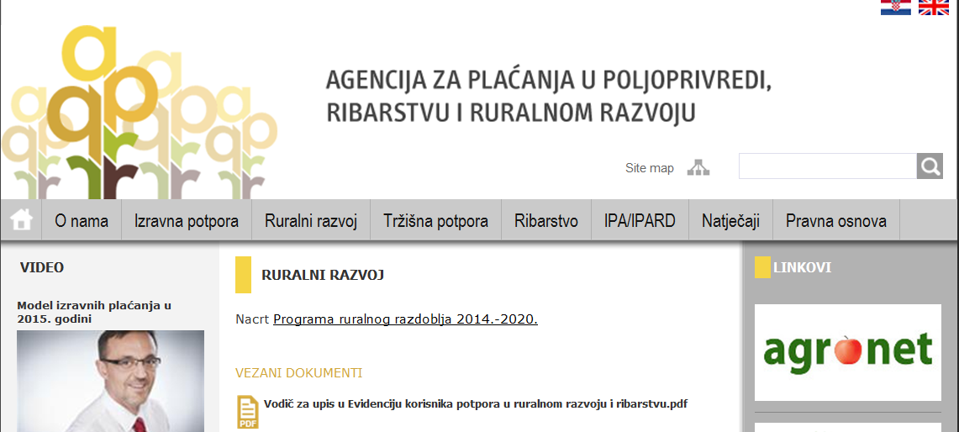

Slide 66
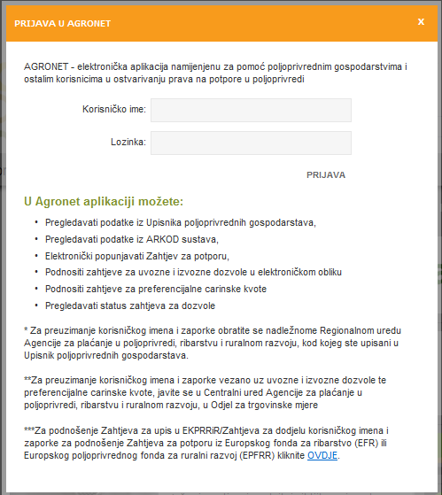

Slide 67
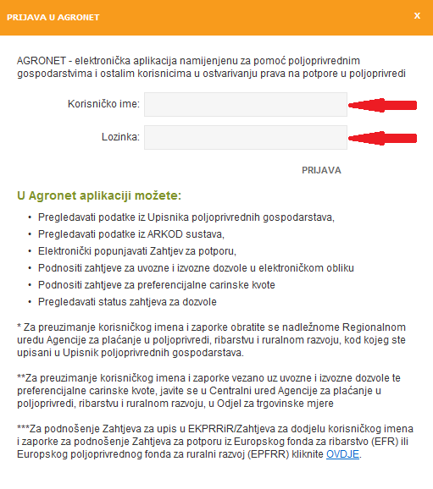

Slide 68
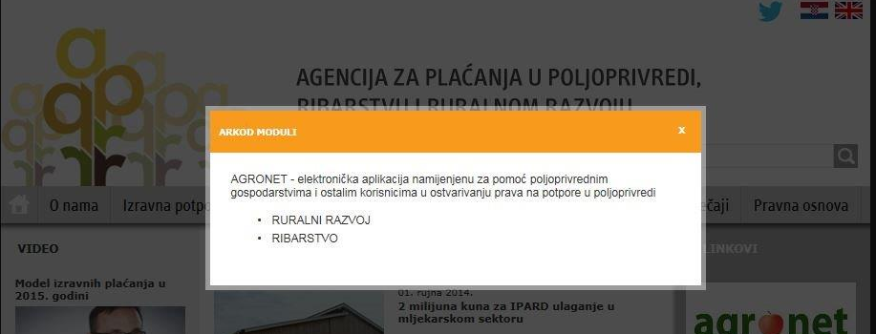

Slide 69


Slide 70
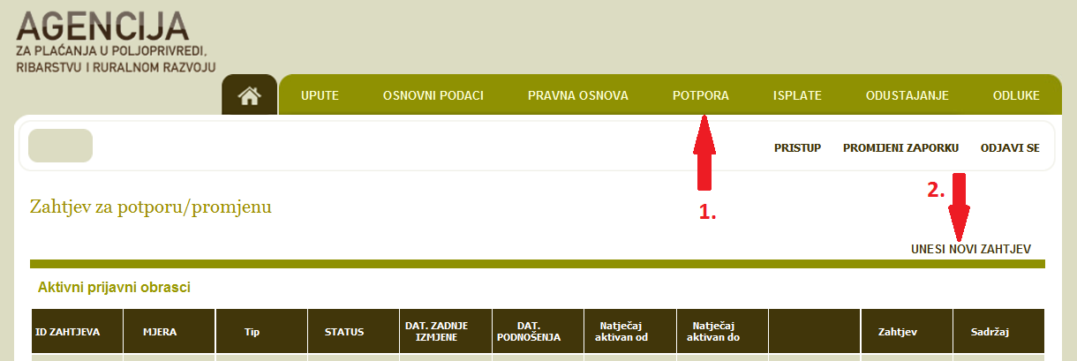

Slide 71
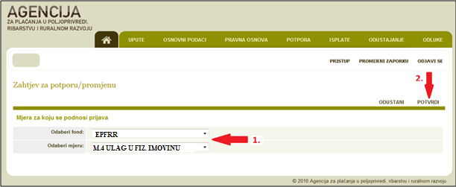

Slide 72
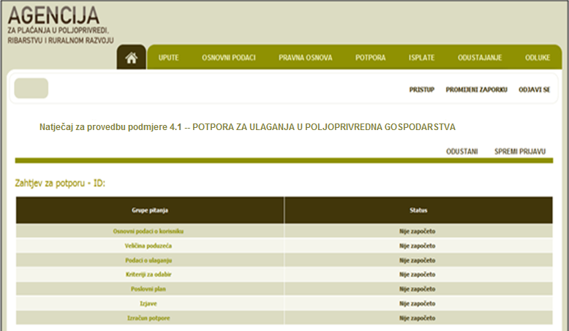

Slide 73
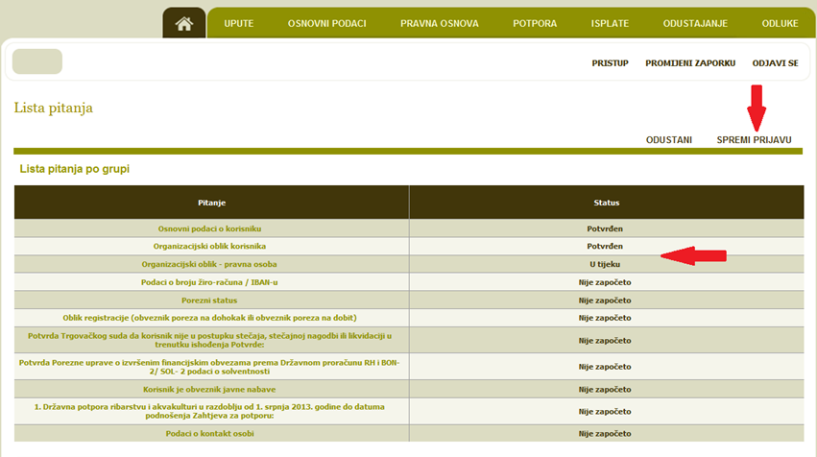

Slide 74
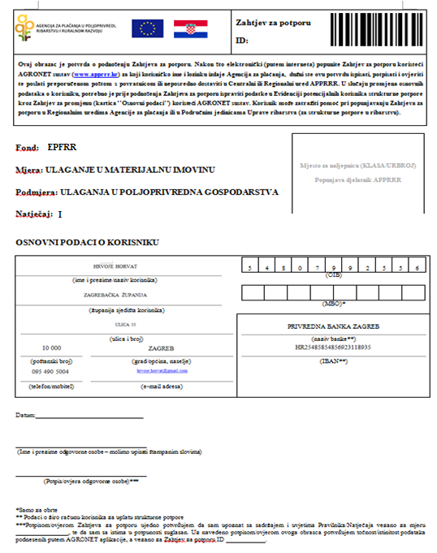

Slide 75
HVALA NA POZORNOSTI!

